Slide 1
Этимологический анализ как приём обучения русскому языку в полиэтнических классах
Учитель русского языка и литературы
Карева Регина Юрьевна
МБОУ СОШ №12 г. о. Мытищи

Slide 2
Цель: Рассмотреть формы и методы организации обучения детей-билингвов и детей- инофонов.
Задачи:
1.Выявить основные трудности с детьми для которых русский язык не является родным.
2. Рассмотреть основные методики работы.

Slide 3
Трудности при обучении грамматике детей-билингвов и детей-инофонов.
1.Большое количество синонимов. Поэтому ученикам сложно подобрать слово, которое уместно употребить в той или иной речевой ситуации.
2.Ошибки при употреблении глагольных форм русского языка. Они пришли на машине.(вместо «Они приехали на машине»)
3.В родном языке детей-инофонов на вопрос «кто?» отвечает только человек, а все остальные слова отвечают на вопрос «что?»(в том числе и названия животных и птиц)
4.Многозначность слов
5. Род несклоняемых существительных иноязычного происхождения
6.Правописание слов, не проверяемых ударением.

Slide 4
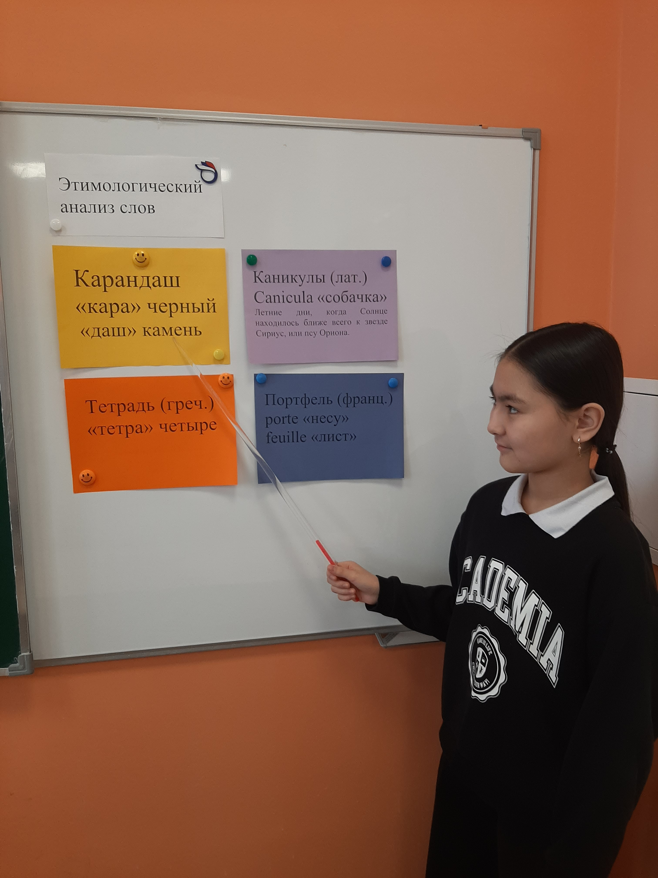
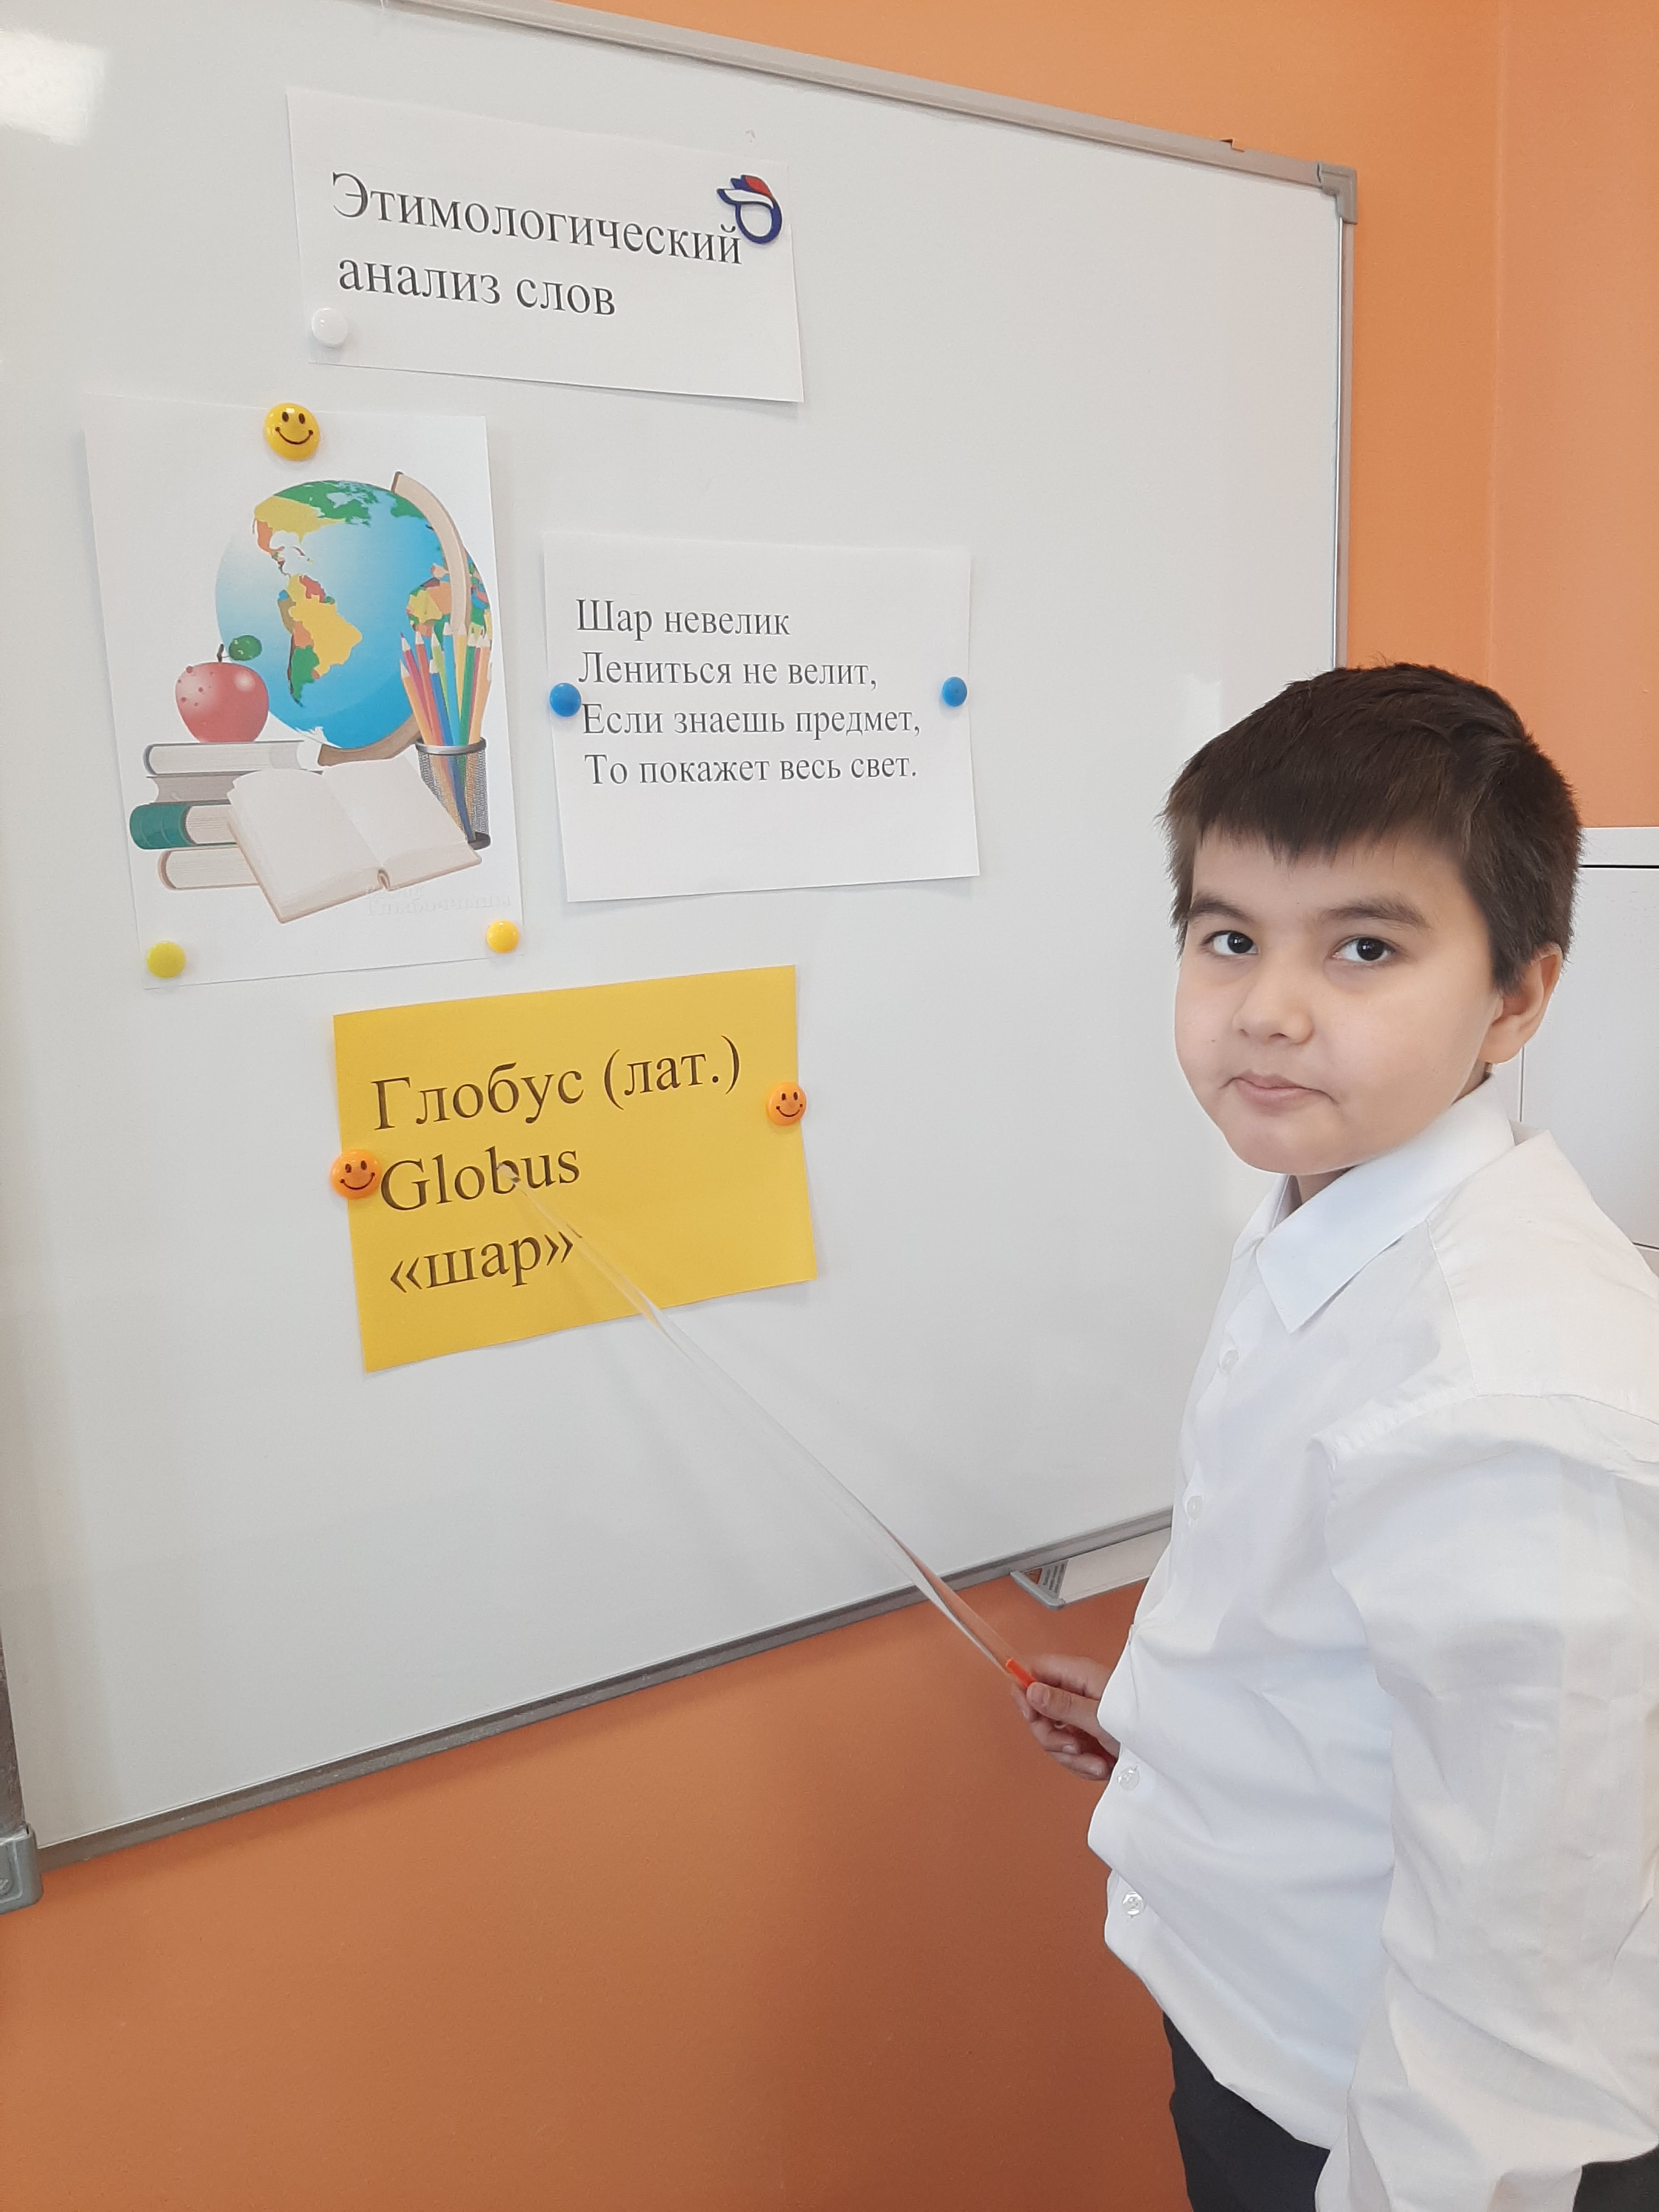

Slide 5
Этимологический анализ как метод повысить функциональную грамотность в полиэтнических классах. 1.Детей-билингвов и детей –инофонов надо научить правильно пользоваться такими грамматическими категориями русского языка, как род, число, падеж, время, лицо, вид и др; употреблять простые и сложные предложения. 2.Особое место уделять интегрированным урокам (дети начинают анализировать).Учитель даёт заучивание стихотворений с изучаемыми словами, дети разыгрывают их, составляют диалоги. Например, было дано задание: объяснить значение слов такса с помощью этимологического словаря в стихотворении «Такса» поэта Я.Козловского? Сев в такси, Такса(нем.) -Dachshund «барсук» и «собака» Спросила такса: -За проезд Такса (лат.)- taxare «расценка товаров» Какая такса? 3.Этимологический анализ слов делается при изучении многих тем на уроках русского языка, так как история происхождения слова в некоторых случаях помогает легко объяснить его правописание. Примеры: «здравствуйте» имеет непроизносимый согласный «в», так как образовано от «здравый» Близкие по значению слова: «поздравить», «здоровый», «здороваться»; спасибо- «Спаси» «Бог» ; велосипед(франц.) velox «быстрый» ped «нога» и др. 4.Дидактические игры: распределить на группы слова, включая два типа иноязычных элементов: -ман_(греч. манус «рука»); -мон-(греч. моно «один»): манера, маникюр, монолог, монархия, манускрипт, манжета. 5.Составление этимологических словарей, этимология имён (Упр.306,307 с.144), кроссворды, исследовательские задания, инсценировки и др.

Slide 6
Почему необходимо регулярно использовать этимологический анализ на уроках русского языка?
1.Метод позволяет повысить функциональную грамотность обучающихся;
2.Помогает грамотно и уместно употреблять изученную лексику, выстраивать смысловые связи, семантические гнёзда.
3.Сопоставительный анализ происхождения слов иностранного языка и их эквивалентов в русском языке позволяет формировать языковые картины мира в изучаемых языках.
4.Позволяет расширить кругозор учащихся, способствует глубокому погружению в культуру изучаемого языка, способствует увеличению словарного запаса учащихся

